Slide 1
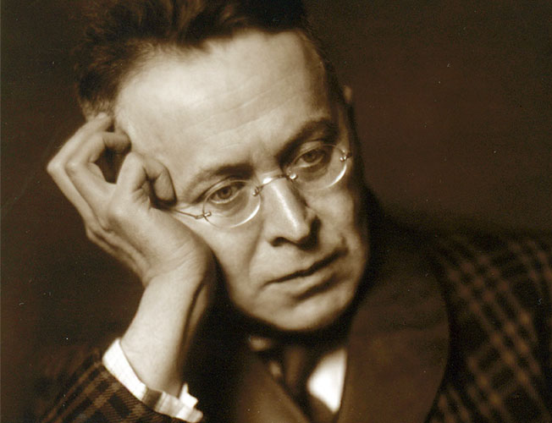
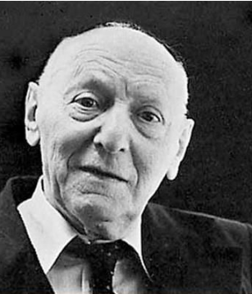

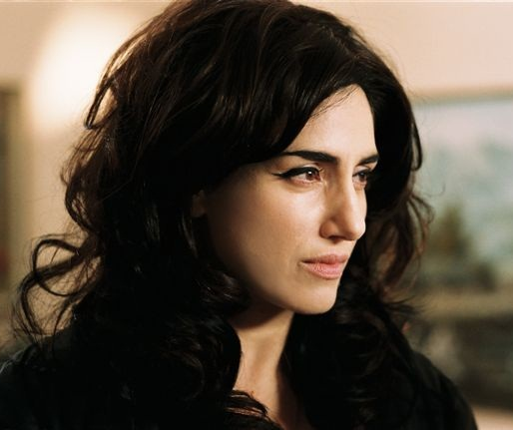

Athée et Juif. Fécondité d’un paradoxe apparent
(Editions Matériologiques, 2016) - mardi 25 avril 2017
Un nouvel humanisme ?
Passage du judaïsme à la judaïté
Vienne et le sionisme
Futur de l’identité juive ?
L’offense faite aux femmes
1874-1936
1902-1991
Comment et pourquoi ?
Les objectifs de ce livre
Apprendre
les uns des
autres…
1964-2016

Slide 2
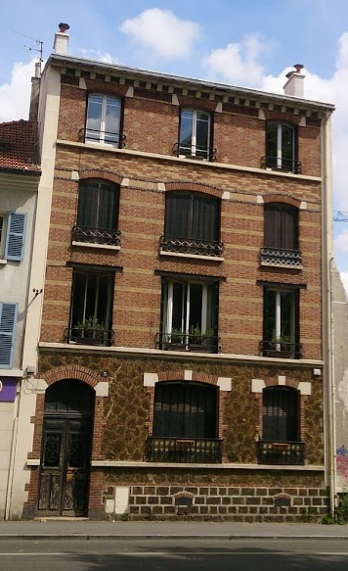
1. Comment et pourquoi ?
Ma famille…
Quatre anecdotes :
- Ecole Centrale de Lyon
- Jakob S. à Berlin
- M. Cohen à Montreuil
- Mon entrée à l’IKG… et ma sortie en février 2017
Divers engagements, notamment auprès des Roms
L’arrivée à Vienne, un hasard de l’aléatoire administratif
Vienne comme lieu de passage du judaïsme à la judaïté (cf. 3.)
A Paris comme à Vienne, face à un monopole de l’expression juive
95% (Prasquier hiver 2008-09)
Vienne été 2014
2012, le jugement de Cologne. WZ, rue89, profil, Libération…

Slide 3
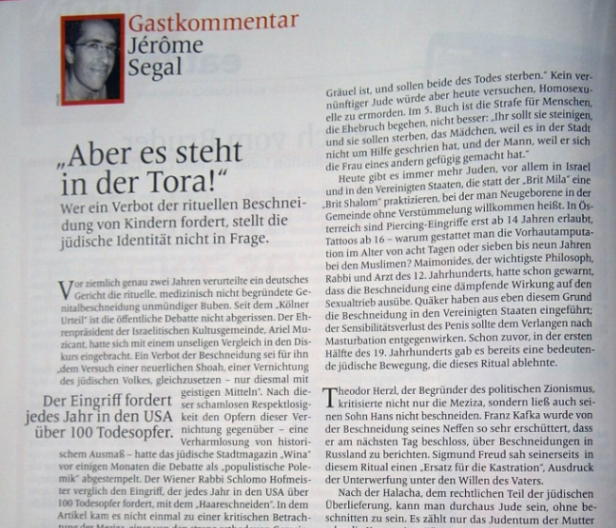
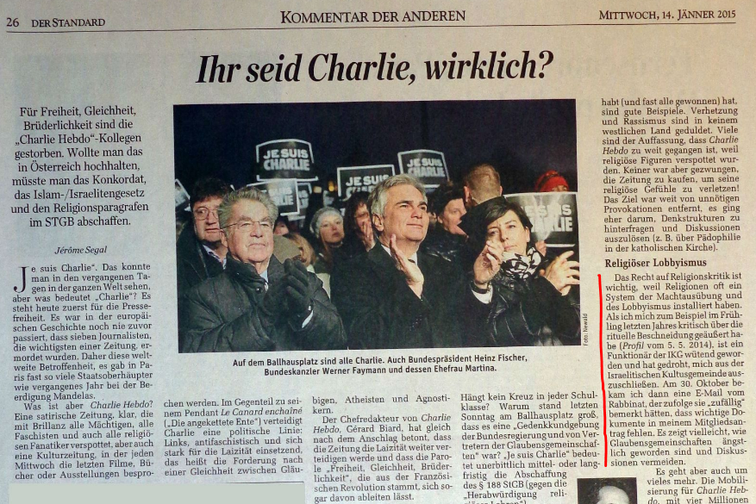
Profil, 5 mai 2014

Slide 4
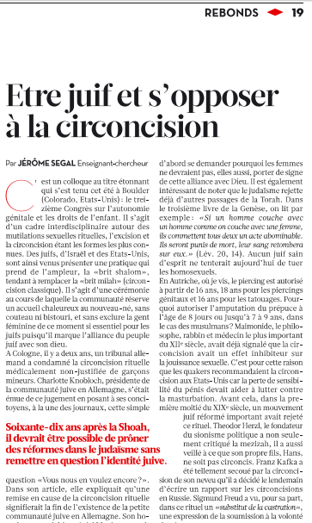
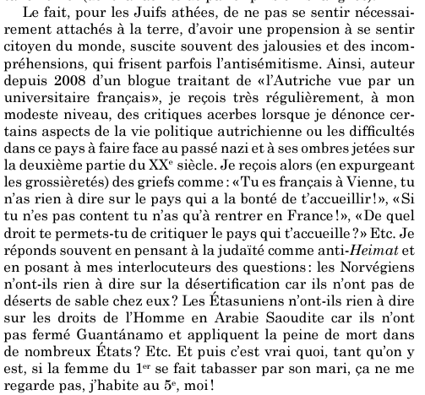
Différents engagements (Roms, lutte contre l’extr. droite…)
Réactions suite aux billets de mon blog (refus du nationalisme)
p. 155
Libération, 15 septembre 2014

Slide 5
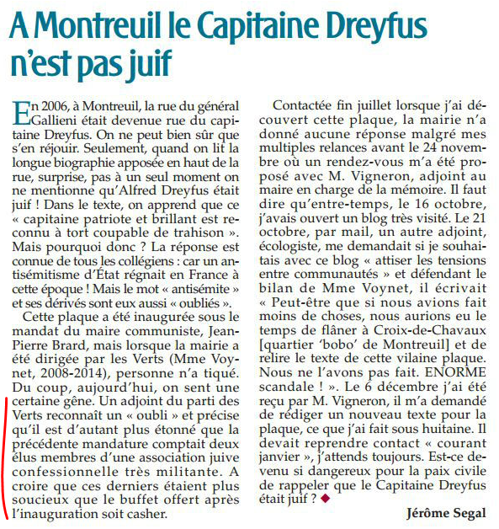
Essayer, de ne “rien laisser passer”
En Autriche on a du mal à admettre la surreprésentation des Autrichiens dans le nazisme : alors que les Autrichiens représentaient 8% de la population du Reich…
ils constituaient 13% des SS,
40% du personnel des camps d’extermination,
et 70% des services responsables de la logistique de la solution finale sous la direction d’Eichmann.
Actualité Juive, 9 mars 2017

Slide 6
2. Quels sont les objectifs de ce livre ?
Ne pas se faire confisquer l’identité juive. Distinction essentielle entre judaïté (ou judéïté) et judaïsme.
Faire entendre une parole athée qui est hélas souvent ensevelie par un discours laïque trop tiède qui dérive soit
- dans l’œcuménisme (on insiste sur le fait les religions doivent se parler entre elles mais on oublie ceux qui n'en ont pas)
- soit dans le communautarisme (on considère la religion comme relevant de la sphère privée mais on promeut les échanges entre individus sur cette base).
Pour la laïcité, entendue comme égalité de traitement entre croyants, athées et agnostiques… Mais il est important d'avoir le droit de critiquer les religions (ce que je fais pour certains aspects du judaïsme, dénonçant le sexisme ou les mutilations dont sont victimes les garçons). D’où ce titre Athée & Juif (et pas Laïque et Juif).

Slide 7
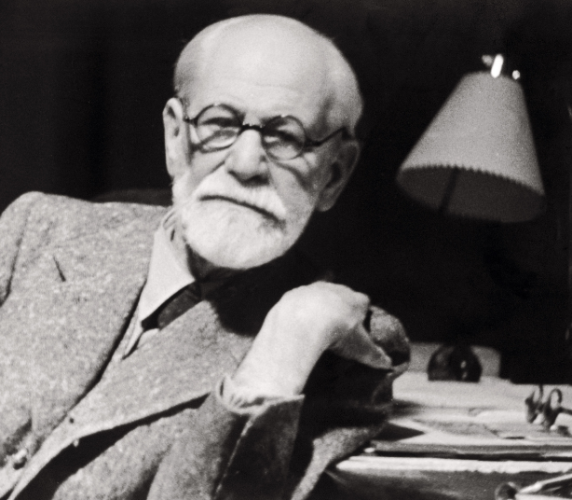
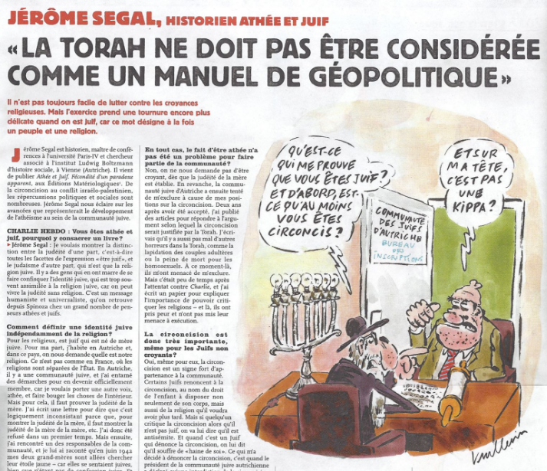
L’émancipation vis-à-vis du religieux a été au cours du temps synonyme de progrès pour l'humanité. Historiquement la religion a certes servi la cohésion du groupe (Durkheim)… mais elle aussi a généré des névroses (cf. Freud 1916 a.s. de la circoncision, citation p. 79), des injustices (l’histoire de mon ami), des souffrances, et même parfois causé des mutilations et des morts (cf. chap. 3). En somme, il n’y a pas de textes qui doive être considéré par tous comme « sacrés », pas même la « Halakha » (la loi juive) qui est sexiste et logiquement inconsistante.
Il s’agit aussi de dénoncer un autre danger : la bible utilisée comme manuel de géopolitique (cf. conflit israélo-palestinien). Charlie 18 janvier 2017.

Slide 8

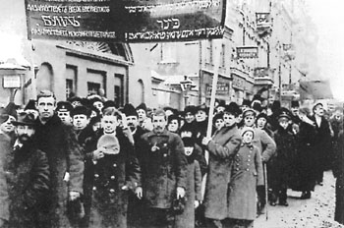
Faire revivre l’esprit le « Bund », l’Union générale des travailleurs juifs de Lituanie, de Pologne et de Russie (1897). Ils avaient développé (au même moment que l'essor du sionisme) une identité juive résolument athée et marxiste. Ce sont eux les premières victimes de masses dans les Terres de sang (Snyder).

Slide 9


Sortir des communautarismes, visée universaliste. Apaiser les tensions entre communautés sans pour autant renier la judaïté.
Qui est juif ? Pour une définition non-excluante : est juif qui se dit juif, que ce soit pour des raisons philosophiques, familiales ou culturelles (exemple mes amis italiens, Arno Klarsfeld…).
Le peuple juif est un peuple construit (le peuple français aussi), même si localement il existe des particularités génétiques dues à une forte endogamie.
Délivrer un message humaniste et universaliste
(cf. Le Siècle juif de Selzkine)

Slide 10
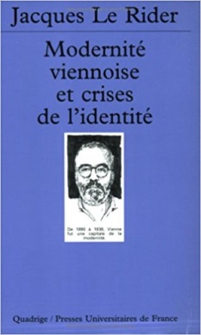

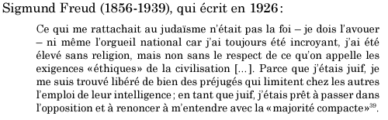
3. Vienne comme lieu de passage du judaïsme à la judaïté
Jacques Le Rider Modernité viennoise et crises de l’identité (2000)
Les Juifs viennois à la Belle époque (2013)
Modernité à la fois cosmopolite et respectueuse des identités construites, caractéristique d’un processus de rationalisation et de désenchantement du monde
Karl Lueger (1844-1910), était aussi le fondateur (avec Georg von Schönerer) de l’antisémitisme politique. Lueger, qui a encore aujourd’hui une place à son nom et de nombreux monuments, a largement influencé le jeune Adolf Hitler lorsque celui-ci échouait à deux reprises à entrer à l’Académie des Beaux-Arts à Vienne (1907, 1910). Il est resté célèbre pour sa définition du Juif : « Celui qui est juif, c’est moi qui le détermine ! [ Wer ein Jude ist, bestimme ich ! ]. »
Controverse entre Steven Beller et Ernst H. Gombrich
- « 45 % du corps enseignant de l’université de Vienne a été exclu suite au décret du ministre de l’Enseignement du 26 mars 1938 ».
- Partant du recensement de 1934, une étude parue en 1936 estimait que « les Juifs » représentaient 85 % des avocats, 82 % des personnes travaillant dans les bureaux de crédit, 75 % des banquiers, 52 % des médecins… alors qu’ils ne représentaient que 9 % de la population.

Slide 11
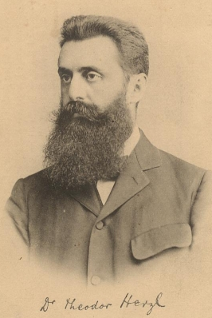
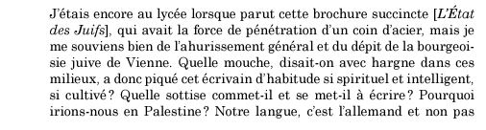
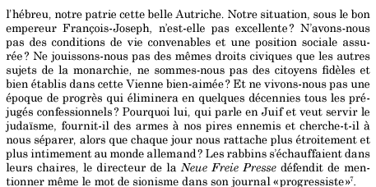
4. Vienne et le sionisme
Herzl (1860-1904) : Judenstaat 1896, congrès de Bâle 1897 (88/90), décide de ne pas faire circoncire son fils Hans (1891-1930).
Zweig p. 134
1896 « La République argentine aurait le plus grand intérêt à nous céder un morceau de son territoire »
1903 Ouganda (6ème Congrès sioniste)
Sionisme et antisionisme, aujourd’hui (Sand : l’enfant né d’un viol…)

Slide 12
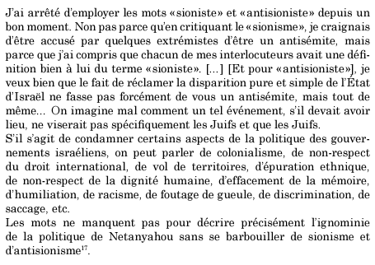
Charb p. 138

Slide 13
5. Vienne comme laboratoire du futur de l’identité juive ?
Ce serait une “Nouvelle Shoah” ?
L’histoire de Tal
L’Israelitengesetz 1890 redéfinie en 2012
§ 14. L’État autrichien va verser 308 000 euros, chaque année, à la communauté juive, et indemnisera les 23 membres de la commission dirigeant la Communauté israélite
§ 10. L’État s’engage à assurer le respect de treize [!] jours fériés annuels (quatre jours pour Pesach, deux jours pour Roch Hachana, Souccot et Chavouot et un jour pour Yom Kippour, Chemini Atseret et Sim’hat Torah). Pendant ces journées, ainsi que tous les shabbats, tous les « bruits évitables » et autres actions qui pourraient causer des nuisances sont strictement interdits.
Une pléthore de revues, 210 EUR déduits des impôts sur le revenu
Encarts
Les membres autrichiens de l’IKG ont le droit de vote après six mois, les Européens au bout de deux ans et les étrangers non européens au bout de quatre ans (§ 75 des statuts)

Slide 14


6. Athée, juif/juive… et féministe
L’offense faite aux femmes : matrilinéarité mais…
Torah : êtres inférieurs, propriétés de leur mari auxquels on autorise la polygamie, pécheresses, incestueuses, impures, voire condamnées, selon les circonstances, à la stérilité, l’exil ou la lapidation.
« Merci de ne pas m’avoir fait goy [ou gentil, non-juif], merci de ne pas m’avoir fait esclave, merci de ne pas m’avoir fait femme. »
Reléguée à la galerie à la synagogue
Aux mur des lamentation (kotel)
femmes falashas 2000-2005, Depo-Provera (57% des femmes traitées étaient falashas alors que 2%)
Beit Shemesh, hiver 2011/12
Le Procès de Viviane Amsalem (2014) :
10 000 agounot (pluriel d’ agounah ) en Israël.

Slide 15

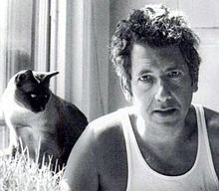
7. Un nouvel humanisme ? Athée, juif/juive et antispéciste
Qu’est-ce que l’antispécisme ?
Peter Singer (né en 1946)
PT: Pensez-vous que votre histoire familiale a influencé votre choix de devenir philosophe de l’éthique ?
PS: It probably did, though I don't know exactly what the link is. I've noticed that quite a lot of people who are prominent in the animal liberation movement: are Jews. Maybe we are simply not prepared to see the powerful hurting the weak.
(…) My entire philosophy is shaped by an abhorrence of suffering and cruelty. My grandparents actually went through the concentration camps, and my grandfather died there. (Psychology today, 1999)
Henry Spira (1927-1998) fonde en 1974 “Animal Rights International”.
La libération animale est pour lui “la suite logique de ce qui a déterminé sa vie : l’identification avec les sans voix, les blessés, les opprimés et les persécutés.”
“Dans la mesure où on ne croit pas au principe fasciste selon lequel le pouvoir précède le droit, nous n’avons pas le droit d’infliger à d’autres de la douleur”. Citation extraite de…

Slide 16
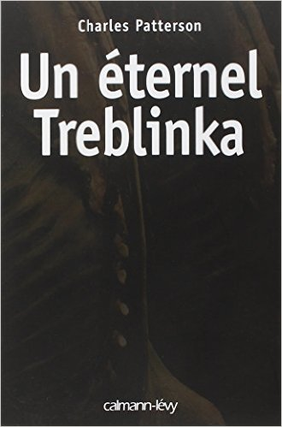
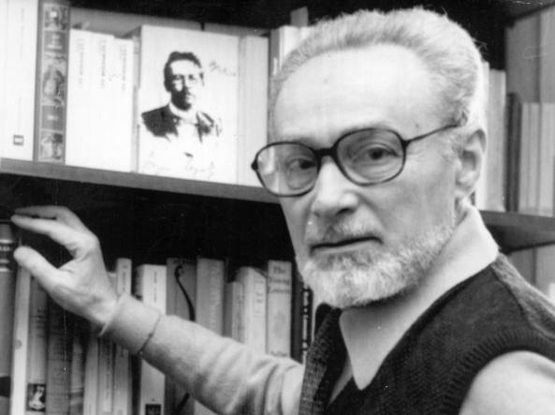
Isaac Bashevis Singer (1902-1991)
Nobel 1978, écrivain de langue yiddish
« Ils se sont persuadés que l’homme, l’espèce la plus pécheresse entre toutes, est au sommet de la création. Toutes les autres créatures furent créées uniquement pour lui procurer de la nourriture, des peaux, pour être martyrisées, exterminées. Pour ces créatures, tous les humains sont des nazis ; pour les animaux, la vie est un éternel Treblinka. »
Primo Levi (1919-1987)
1902-1991
Comparaison audacieuse pour les uns, choquante pour les autres, cela dépend surtout du locuteur, de l’objectif et du contexte.
« Les animaux doivent être respectés […]. Pas parce qu’ils sont ‘bons’ ou parce qu’ils nous sont utiles (tous ne le sont pas), mais parce qu’une loi gravée en nous, et reconnue par toutes les religions et codes de lois, suppose que nous évitions de causer de la douleur, aux humains et à toute créature capable de la ressentir. »
Theodor Adorno « Auschwitz commence lorsque quelqu’un regarde un abattoir et se dit : ce ne sont que des animaux. »
Eugénisme (déf.). Naissance avec les techniques d’élevage.
La mort à la chaîne : abattoirs de Chicago, années 1920s
=> Henry Ford (automobile, antisémitisme)
=> Diffusion en Allemagne
Dans les deux cas, mélange de tromperie, d’intimidation, de violence corporelle et de rapidité nécessaire pour réduire autant que possible le risque de panique ou de résistance qui pourrait gêner le « bon déroulement » du procédé exécuté à la chaîne.
De l’opération T4 à Kurt Franz, dernier commmandant
du camp de Treblinka.

Slide 17
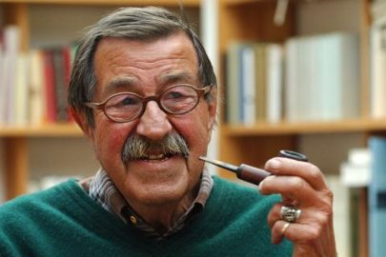
8. Juifs et Roms, apprendre les uns des autres
Solidarité entre deux populations historiquement persécutées et de taille considérable
La culture de la protestation interne et de la remise en cause
des traditions, des Juifs aux Roms
« Eux, les Roms, dans leur état permanent d’éparpillement, sont – à y regarder de plus près – européens dans le sens exact que nous devrions avoir en vue, alors que nous sommes prisonniers de nos œillères nationales, empêtrés dans une Europe économique monstrueuse et bureaucratique. Les Tsiganes ont déjà ça d’avance, avec cette mobilité transfrontalière, et ce sont eux qui devraient recevoir en premier les passeports européens leur garantissant le droit de s’installer partout, de la Roumanie au Portugal. Nés européens, ils sont en situation de nous apprendre avec leurs siècles d’expérience, à dépasser les frontières, et plus encore, à dépasser les frontières qui existent en nous et autour de nous. »
La question nationale, des Roms aux Juifs
(Arméniens, Kurdes…)
Günter Grass (1927-2015), a déclaré à
plusieurs reprises « de nous tous, ils sont les
plus européens »

Slide 18
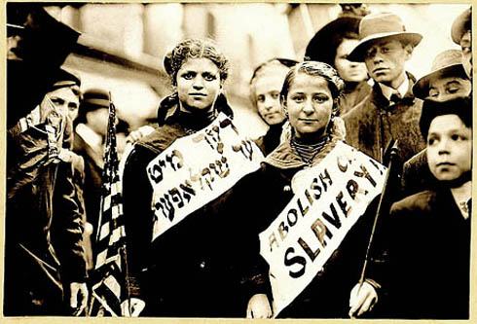
Athées, juives/juifs, solidaires !

